Slide 1

VI Међународна конференција
„БЕЗБЈЕДНОСТ САОБРАЋАЈА У ЛОКАЛНОЈ ЗАЈЕДНИЦИ“
VI International conference
„ROAD SAFETY IN LOCAL COMMUNITIES“
АНАЛИЗА КОНТРОЛЕ ПРИСТУПА И САОБРАЋАЈНИХ НЕЗГОДА ПРИМЕНОМ ЕУРО МОДЕЛА ЗА ПРЕДИКЦИЈУ САОБРАЋАЈНИХ НЕЗГОДА, НА ДЕОНИЦИ ДРЖАВНОГ ПУТА IБ РЕДА
ANALYSIS OF CONTROL OF ACCESS AND TRAFFIC ACCIDENTS BY APPLICATION OF EURO MODEL FOR PREDICTION OF TRAFFIC ACCIDENTS, ON THE SECTION OF STATE ROAD IB ROW
Милена Симић, Саобраћајни факултет у Београду
Миљан Лазаревић, Саобраћајни факултет у Београду
Лазар Савковић, Саобраћајни факултет у Београду
Младен Марина, Саобраћајни факултет у Београду
26 - 27. октобар 2017. године, Бања Лука

Slide 2

САДРЖАЈ РАДА
Увод
Материјал и методе
Резултати
Дискусија
Закључак

Slide 3
MEТОДОЛОГИЈА
23. априла 2017.
14 до 16 часова
Три деонице
24 km (4,2 km; 15,4 km; 4,4 km)
Примена еуро модела предикције саобраћајних незгода
Циљ истраживања
Раскрснице и сабирне улице
Приватни приступи
Некатегорисани приступи

Slide 4
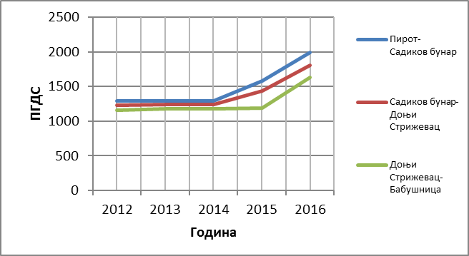
КЉУЧНИ РЕЗУЛТАТИ
Пирот- Садиков бунар 28 приступа
Садиков бунар- Доњи Стрижевац 196 приступа
Доњи Стрижевац- Бабушница 89 приступа
 | Пирот- Садиков бунар | Садиков бунар- Доњи Стрижевац | Доњи Стрижевац- Бабушница
Укупно приступа по деоницама | 28 | 196 | 89
Број приступа/km | 6,7 | 12,7 | 20,2
Број приступа у насељу | 0 | 138 | 80
Број приступа ван насеља | 28 | 58 | 9
Приватни приступи 207 приступа

Slide 5
КЉУЧНИ РЕЗУЛТАТИ
Око 11% возача вози изнад ограничења брзине
Око 30% возача вози испод 50 km/h
Деоница | Пирот- Садиков бунар
Година | 2018
Број СН (nez./km) | 0,48
Број СН (nez./deonici) | 2,01
Трошкови саобраћајних незгода (€) | За саобраћајне незгоде са најтежим последицама
 | 943.295,8
Година | Број СН
2014 | 4
2015 | 7
2016 | 7

Slide 6
ДИСКУСИЈА
Повећање ПГДС-а
Велики број приступа на свим деоницама
Постоји проблем са ограничењем брзине
Саобраћајне незгоде

Slide 7
ЗАКЉУЧНА РАЗМАТРАЊА
Густина приступа представља проблем
Решавање проблема приступа
Примена модела предикције саобраћајних незгода

Slide 8
VI Међународна конференција
„БЕЗБЈЕДНОСТ САОБРАЋАЈА У ЛОКАЛНОЈ ЗАЈЕДНИЦИ“
VI International conference
„ROAD SAFETY IN LOCAL COMMUNITIES“
ХВАЛА НА ПАЖЊИ!
26 - 27. октобар 2017. године, Бања Лука

